Slide 1
ГОРОД МАСТЕРОВ «ПРОФИГРАД»: ИГРАЯ, ПРОБУЕМ ПРОФЕССИИ ОРГАНИЗАЦИЯ ВНЕУРОЧНОЙ ДЕЯТЕЛЬНОСТИ
в МБОУ СОШ №3
(с 5-го по 9-й классы)

Slide 2
ВНЕУРОЧНАЯ ДЕЯТЕЛЬНОСТЬ – это деятельность, организуемая во внеурочное время для удовлетворения потребностей учащихся в содержательном досуге, их участии в самоуправлении и общественно полезной деятельности. Занятия проводятся в форме КТД, экскурсий, кружков, секций, круглых столов, конференций, диспутов, КВНов, викторин, праздничных мероприятий, классных часов, школьных научных обществ, олимпиад, соревнований, поисковых и научных исследований и т.д.

Slide 3
Духовно-нравственное
Социальное
Спортивно-оздоровительное
Общекультурное
Общеинтел-лектуальное
Направления деятельности

Slide 4
ШКОЛА ПРЕДЛАГАЕТ
Проект “Профиград-город мастеров”, который создает условия для социального, культурного и профессионального самоопределения, творческой самореализации личности ребёнка. Все это реализуется благодаря созданию в школе профориентированной внеурочной деятельности, имеющей ярко выраженную ориентацию занятий по интересам.
Цель: Ознакомление обучающихся с разнообразием мира профессий и их содержанием. Содействие самопознанию обучающихся для правильного самоопределения в профессиональной сфере. Помощь в принятии решения в выборе дальнейшей траектории образования (СПО или ВУЗ?).

Slide 5
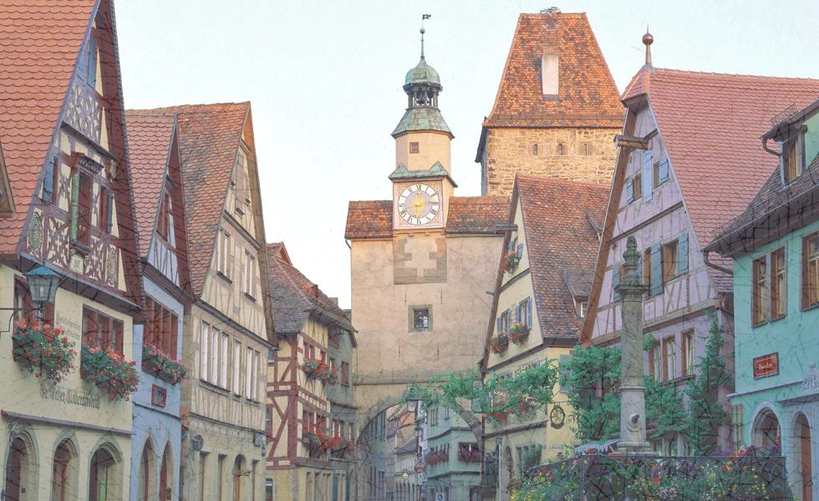
ПРОФИГРАД
ТЕАТР
МУЗЫКАЛЬНАЯ
ГОСТИНАЯ
СЛУЖБА
СПАСЕНИЯ
МАСТЕРСКАЯ
ВОЛШЕБНИКА
ПРЕСС-ЦЕНТР
БОЛЬНИЦА

Slide 6
ТЕАТР
МУЗЫКАЛЬНАЯ ГОСТИНАЯ
МАСТЕРСКАЯ ВОЛШЕБНИКА
ПРЕСС-ЦЕНТР
Духовно-
нравственное
СОЦИАЛЬНОЕ
БОЛЬНИЦА
ОБЩЕКУЛЬ-
ТУРНОЕ
ОБЩЕИН-
ТЕЛЛЕКТУАЛЬНОЕ
Спортивно-
оздоровитель-
ное
СЛУЖБА СПАСЕНИЯ

Slide 7
5Б
5А
5В
-
1
2
3
6
4
5

Slide 8
1
3
2

Slide 9
СУББОТА
НАЧАЛО 11-15
КОНЕЦ 13-50

